Slide 1
LES ARTERES
1. INTRODUCTION
2. STRUCTURE DE LA PAROI ARTERIELLE
2.1 Architecture générale
2.2 Les artères musculaires
2.3 Les artères élastiques
2.4 Les artérioles
2.5 Les artères de structure atypique
3.VASCULARISATION et INNERVATION
5.HISTOPHYSIOLOGIE

Slide 2
INTRODUCTION
Les artères conduisent le sang du cœur vers les réseaux capillaires.
Leur calibre décroît de l'aorte jusqu'aux artérioles et leur constitution varie selon ces niveaux.
La paroi artérielle comporte de manière concentrique et de dedans en dehors l'intima, la média et l'adventice.

Slide 3
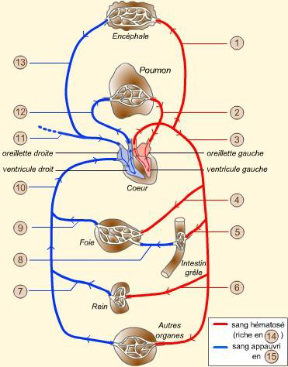

Slide 4
INTRODUCTION
On distingue quatre types d’artères :
Les artères de gros calibre, de type élastique, situées prés du cœur, assurant la collection et la propulsion du sang.
Les artères de moyen calibre, de type musculaire, assurant la distribution du sang.
Les artères musculaires de petit calibre pénétrant dans les organes.
Les artères de transition à la fois musculaires et élastiques.

Slide 5
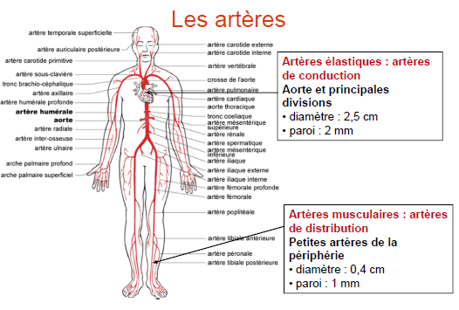

Slide 6
STRUCTURE GENERALE DE LA PAROI ARTERIELLE

Slide 7
LES ARTÈRES MUSCULAIRES
Ce sont les plus nombreuses, artères d’organe et de distribution à paroi relativement épaisse.
Elles sont représentées par :
De petites artères (moins de 2 mm de diamètre).
Des artères moyennes (moins de 5 mm) .
Quelques grosses artères telles que l’iliaque externe.

Slide 8
LES ARTÈRES MUSCULAIRES

Slide 9
LES ARTÈRES MUSCULAIRES

Slide 10
LES ARTÈRES MUSCULAIRES

Slide 11
LES ARTÈRES ÉLASTIQUES
D’un calibre en général supérieur à 7 mm, ce sont les grosses artères proches du cœur.

Slide 12
LES ARTÈRES ÉLASTIQUES

Slide 13
LES ARTÈRES ÉLASTIQUES

Slide 14
LES ARTÈRES ÉLASTIQUES

Slide 15
LES ARTÉRIOLES
Ce sont les branches artérielles dont le diamètre est inférieur à 100µm.
leur paroi est mince, avec une limitante élastique interne très fine et discontinue.
la média ne comportant qu’une à trois couches musculaires.

Slide 16
LES ARTÉRIOLES

Slide 17
LES ARTÉRIOLES

Slide 18
Les artères de structure atypique
Ce sont les artères qui ne répondent pas au schéma général :
Les artères à paroi mince et pauvres en fibres élastiques : ce sont les artères intracrâniennes, cérébrales et durales, qui sont très peu extensibles.
Les artères à paroi mince et riches en fibres élastiques : ce sont les artères pulmonaires, elles sont peu contractiles.
Les artères présentant des structures particulières :
Les artères coronaires présentent une musculature striée de type cardiaque.

Slide 19
Artère du SNC Coupe longitudinale Noter la paroi fine en regard du diamètre de l'artère.

Slide 20
VASCULARISATION DE LA PAROI ARTERIELLE
La nutrition de la paroi vasculaire est bipolaire, assurée par les vasa vasorum et le sang circulant.

Slide 21
Artère musculaire et vasa vasorum

Slide 22
INNERVATION DE LA PAROI ARTERIELLE
Les fibres vasomotrices constituent la quasi-totalité des fibres nerveuses destinées aux parois artérielles. Il s'agit principalement de fibres orthosympathiques (vasoconstrictrices avec des récepteurs α, parfois vasodilatatrices avec des récepteurs β). Dans certaines artères, il existe de plus quelques fibres parasympathiques.

Slide 23
HISTOPHYSIOLOGIE
La distribution des artères
L'endothélium artériel
Le rôle hémodynamique des artères
L’adaptation de la structure
Les modifications avec l'âge

Slide 24
La distribution des artères
les artères anastomosées
les artères terminales

Slide 25
L'endothélium artériel
Rôle mécanique, en tant qu'épithélium de revêtement,
Échanges métaboliques et gazeux entre le sang et les tissus.
Les cellules endothéliales synthétisent et libèrent dans le plasma des facteurs de la coagulation et de la prostacycline (puissant inhibiteur de l'agrégation plaquettaire).
Le glycolemme des cellules endothéliales possède un rôle anticoagulant et fibrinolytique, porte les antigènes A et B des groupes sanguins.

Slide 26
Le rôle hémodynamique des artères
Les constituants élastiques, principalement au niveau des grosses artères, interviennent pour soulager le travail cardiaque et réduire les à-coups de pression.
Les constituants musculaires, contrôlent le débit vers les différents tissus. Par leur tonus, principalement au niveau des artérioles, ils contrôlent la pression sanguine.

Slide 27
L’adaptation de la structure
Les artères s'adaptent aux conditions hémodynamiques. Ce sont les caractéristiques du flux sanguin qui déterminent le caractère élastique ou musculaire du vaisseau. Un segment d'artère d'un type donné, greffé dans une zone d'un autre type, se transforme et acquiert la structure des segments voisins.

Slide 28
Les modifications avec l'âge
La paroi des grosses artères augmente d'épaisseur jusqu'à l'âge de 25 ans environ. A partir de la quarantaine, du collagène et des protéoglycanes s'accumulent, principalement au niveau de l'intima, et la paroi devient moins souple par diminution des fibres élastiques.

Slide 29
Principaux constituants d’une plaque athéroscléreuse constituée. La plaque se développe dans l’intima et refoule la média en profondeur.
http://campus.cerimes.fr/anatomie-pathologique/enseignement/anapath_4/site/html/4.html

